Slide 1
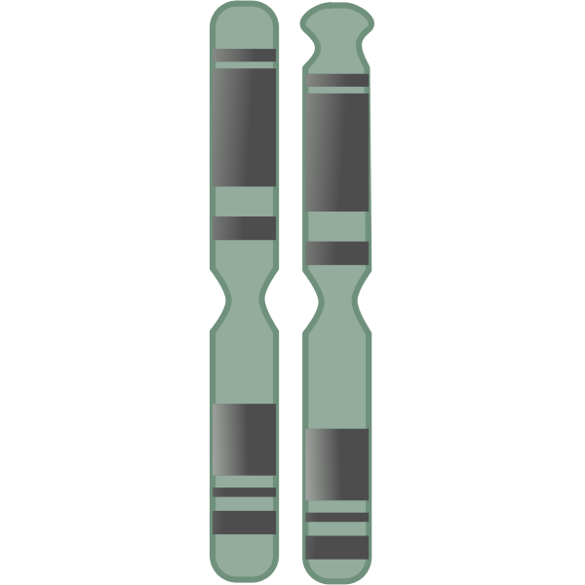
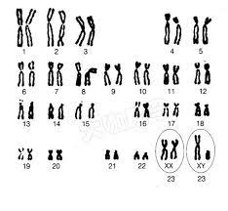
Översikt
AA
AO
Från pappa
Från mamma
dominant anlag, (A)
Blod typ ”A”
dominant anlag, (B)
Gen av blod typ
vikande anlag, (O)
BB
BO
9th kromosomer par
Blod typ ”B”
AB
Blod typ ”AB”
OO
gen
Blod typ ”O”
23 kromosomer

Slide 2
Ett exempel på nedärvning av blodtyper
Pappas blod typ: A
Blodtypsgenen: AA, AO
Mammas blod typ: B
Blodtypsgenen: BB, BO
Barns blod typ: AB, A, B, O
Blodtypsgen: AB, AO, BO, BO
Pappa: AA
Pappa: AA
Mamma: BB
A
A
Mamma: BO
A
A
B
AB | AB
AB | AB
B
AB | AB
AO | AO
B
O
Blodtypsgen: AB
Barnets blod typ: AB
Blodtypsgen: AB, AO
Barnets blod typ: AB, A
Pappa: AO
Pappa: AO
Mamma: BB
A
O
Mamma: BO
A
O
B
AB | BO
AB | BO
B
AB | BO
AO | OO
B
O
Blodtypsgen: AB, BO
Barnets blod typ: AB, B
Blodtypsgen: AB, AO, BO, OO
Barnets blod typ: AB, A, B, O

Slide 3
Alla kombinationer av nedärvning av blodtyp
Pappas blod typ | Pappas blodtypgen | Mammas blod typ | Mammas blodtypgen | Barns blodtypgen | Barns blod typ
A | AA, AO | A | AA, AO | AA, AO, OO | A, O
A | AA, AO | B | BB, BO | AB, AO, BO, OO | A, B, AB, O
A | AA, AO | AB | AB | AA, AB, AO, BO | A, B, AB,
A | AA, AO | O | OO | AO, OO | A, O
B | BB, BO | B | BB, BO | BB, BO, OO | B, O
B | BB, BO | AB | AB | AB, BB, AO, BO | A, B, AB
B | BB, BO | O | OO | BO, OO | B, O
AB | AB | AB | AB | AA, AB, BB | A, B, AB
AB | AB | O | OO | AO, BO | A, B
O | OO | O | OO | OO | O

Slide 4

Blodtransfusion
AA
AO
AA
AO
OO
Blod typ ”A”
Blod typ ”O”
Blod typ ”A”
BB
BO
BB
BO
OO
Blod typ ”B”
Blod typ ”O”
Blod typ ”B”
AA
AO
BB
BO
AB
OO
AB
Blod typ ”AB”
Blod typ ”O”
Blod typ ”AB”
OO
Blod typ ”A”
Blod typ ”B”
Blod typ ”O”
Blod typ ”O”

